Slide 1
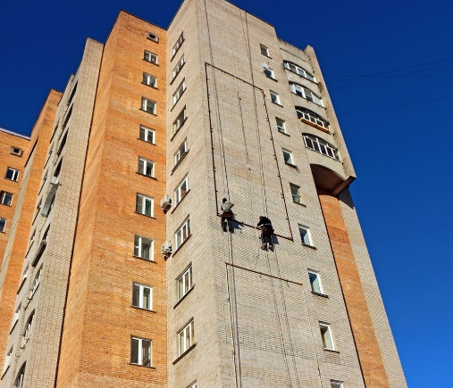
化工企业常见隐患排查

Slide 2
01
化工电气安全
02
分析、研发安全
目录
03
设施、工具、器具
CONTENTS
职业卫生
04
05
储运、装卸安全
06
其 它

Slide 3
P
01
art
化工电气安全

Slide 4
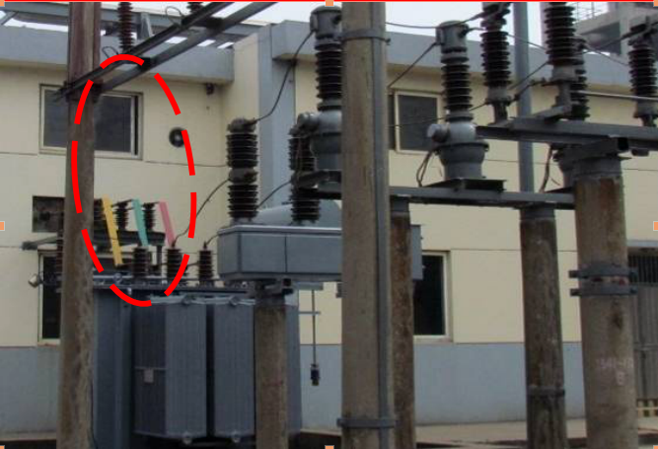
化工电气安全
变电所母排上窗：应为不可开启的固定窗!

Slide 5
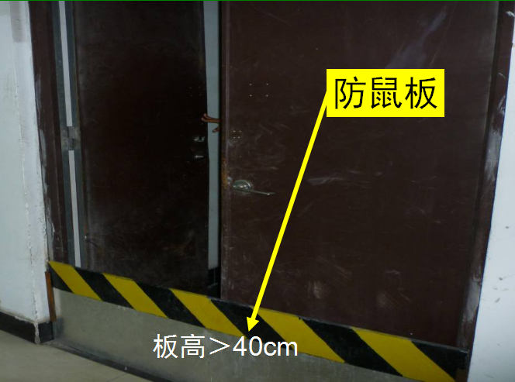
化工电气安全
HSE安全志

Slide 6
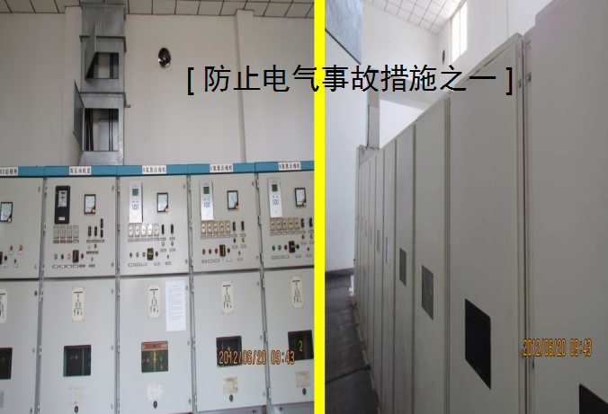
化工电气安全
配电柜：柜前柜后,应有相同的编号!

Slide 7
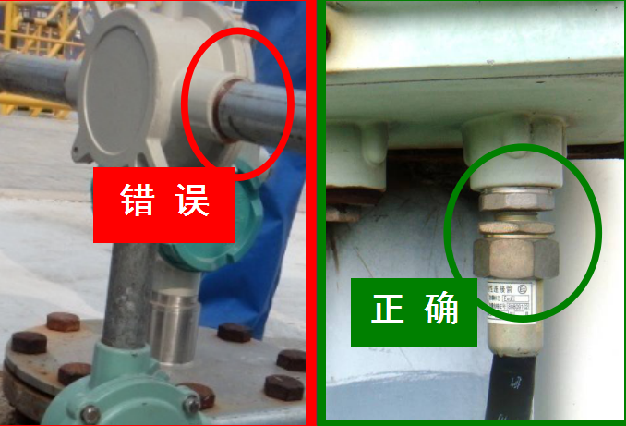
化工电气安全
防爆型仪表的电缆引入口：应采用过渡接头！

Slide 8
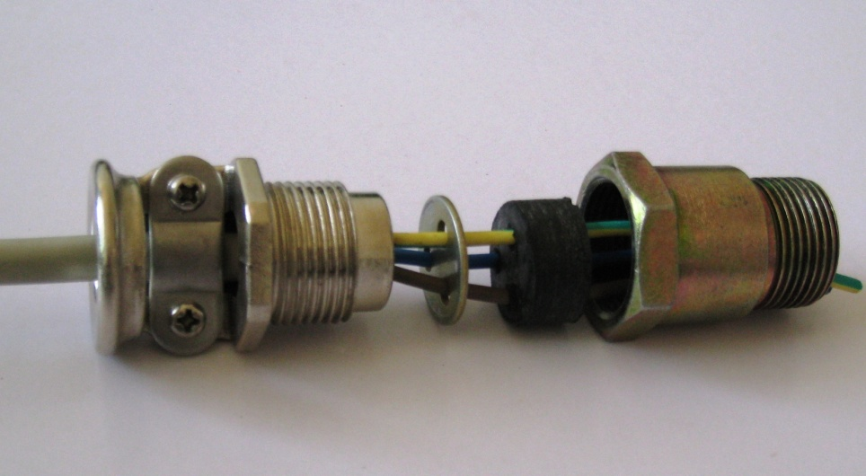
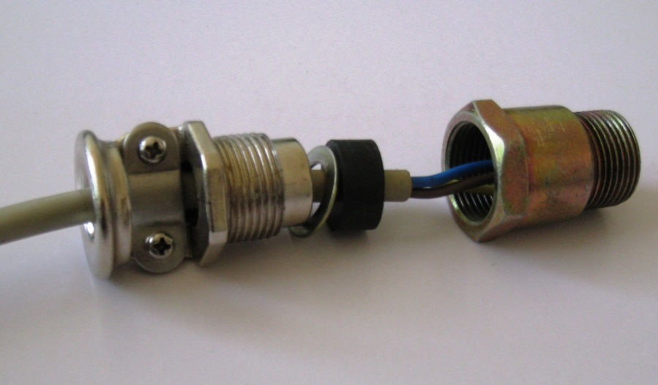
化工电气安全
《电气装置安装工程 爆炸和火灾危险环境
电气装置施工及验收规范》
2.1.5 防爆电气设备的进线口与电缆、导线应能可靠地接线和密封，多余的进线口其弹性密封垫和金属垫片应齐全，并应将压紧螺母拧紧使进线口密封。金属垫片的厚度不得小于2mm。
判别依据

Slide 9
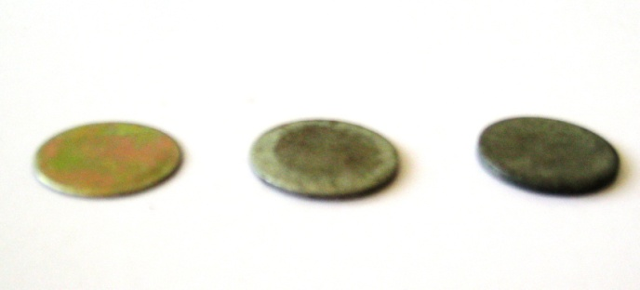
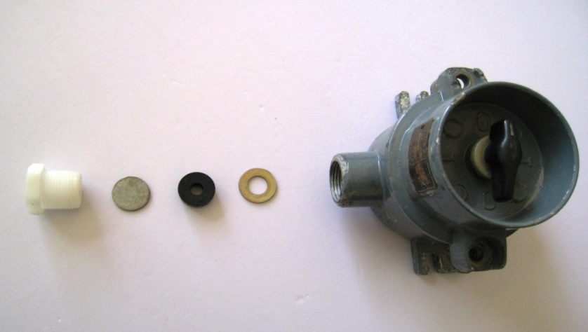
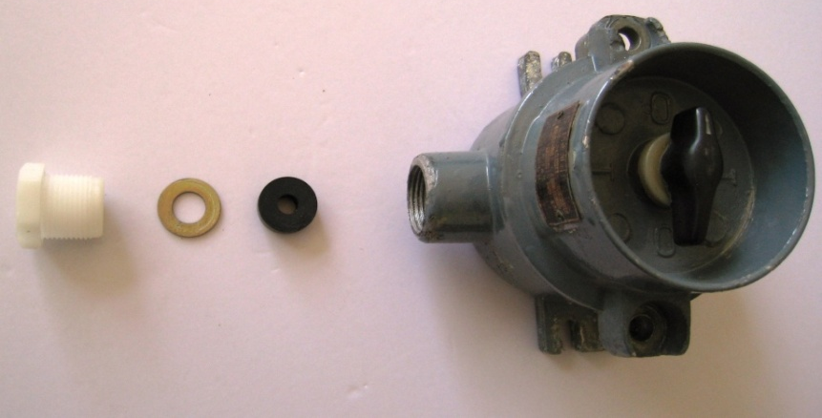
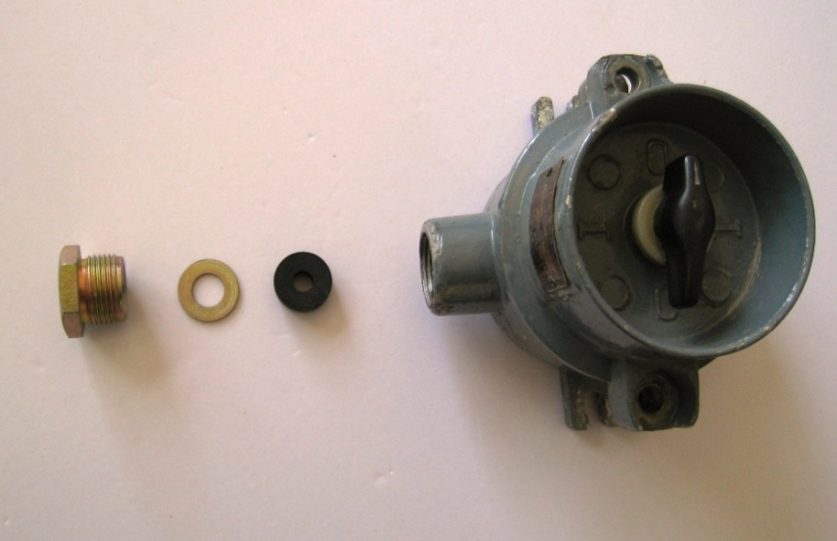
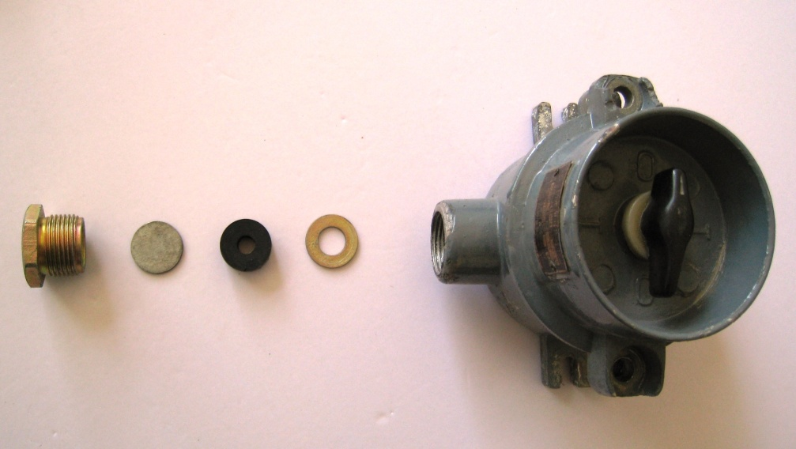
化工电气安全
多余进线口的密封

Slide 10
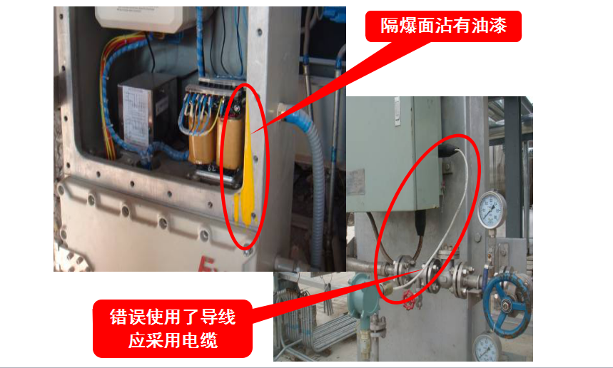
化工电气安全

Slide 11
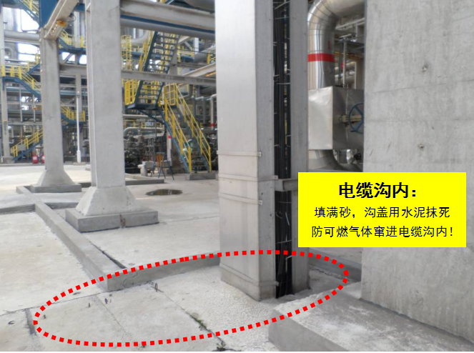
化工电气安全

Slide 12
化工电气安全
判别依据：
GB 50160–2008
《石油化工企业设计防火规范》
9.1.4 电缆沟通入变配电所、控制室的墙洞处，应填实、密封。
9.1.5 距散发比空气重的可燃气体设备30m以内的电缆沟、电缆隧道应采取防止可燃气体窜入和积聚的措施。

Slide 13
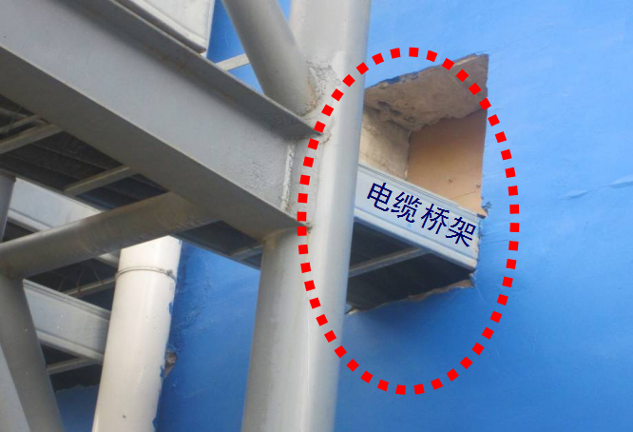
化工电气安全
电缆通入车间的墙洞处：
应用"电缆防火堵料"封堵!

Slide 14
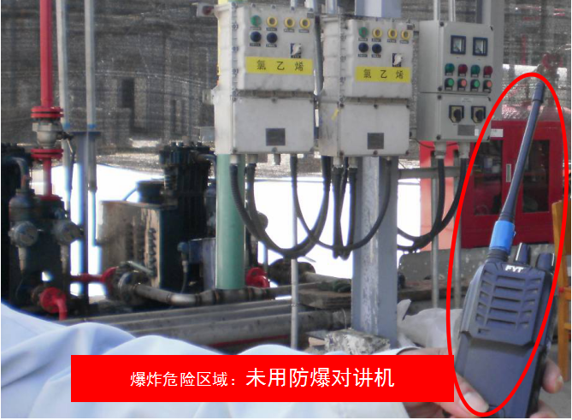
化工电气安全

Slide 15
P
02
art
分析、研发安全

Slide 16
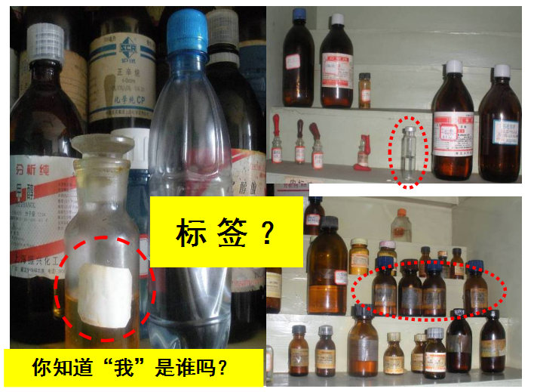
分析研发安全

Slide 17
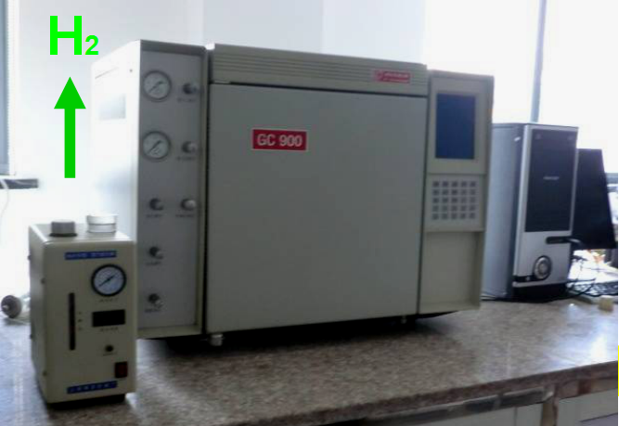
分析研发安全
气相色谱间顶部：存在氢气积聚！

Slide 18
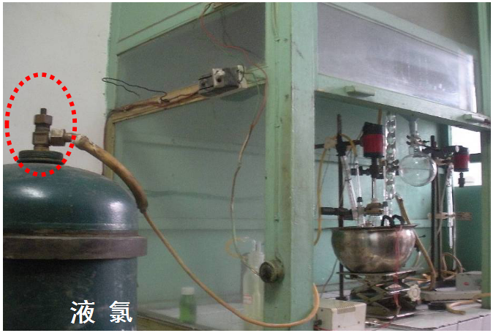
分析研发安全
液氯钢瓶的扳手：
在哪？应急怎么办？

Slide 19
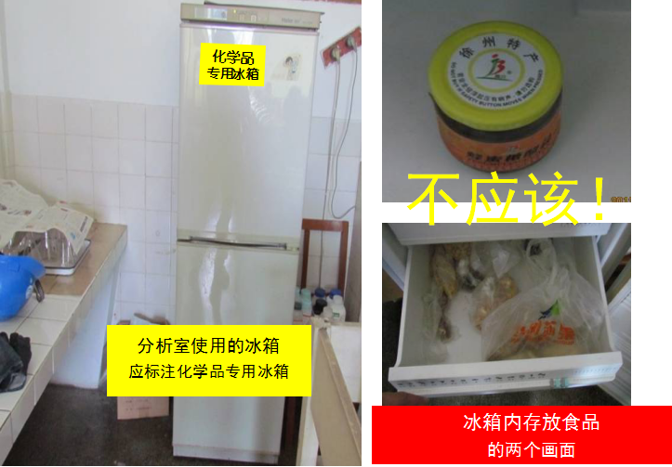
分析研发安全

Slide 20
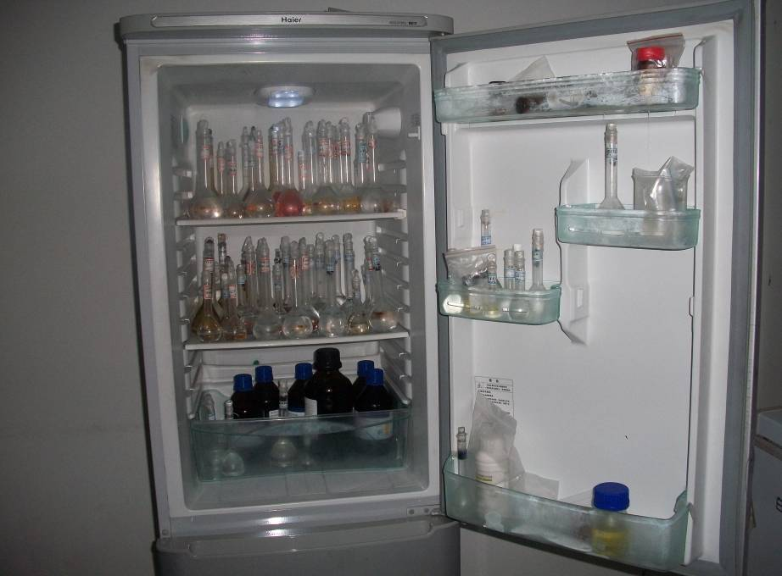
分析研发安全
危险

Slide 21
分析研发安全
不能容忍
实验室：不是化学品仓库！

Slide 22
P
03
art
设施、工具、器具

Slide 23
设施、工具、器具
判别依据:
GB4387-2008《工业企业厂内铁路、道路运输安全规程》
6.4.7 进入易燃易爆区域的机动车辆，必须装设火星熄灭器（阻火器）。
GB13365-2005《机动车排气火星熄灭器》 8 使用 熄灭器应按照其设计类型和适用车型正确使用。
长期配装型熄灭器的使用期限不应超过1年， 临时配装型熄灭器的使用期限不应超过2年， 若发现异常应提前报废。

Slide 24
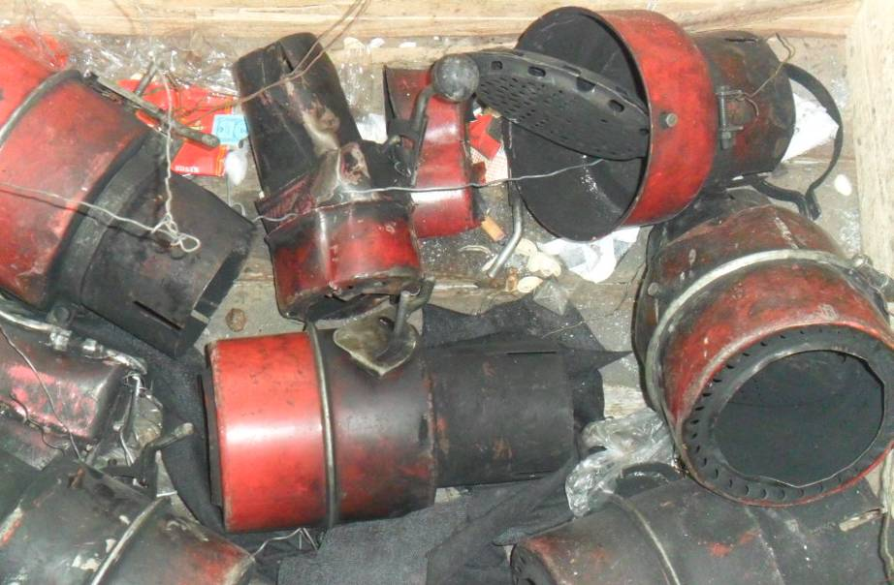
设施、工具、器具
摒除“只使用，不报废” 陋习。
否则，易成 “流动火种” ！
临时配装型排气火星熄灭器
使用寿命2年，你知道吗？

Slide 25
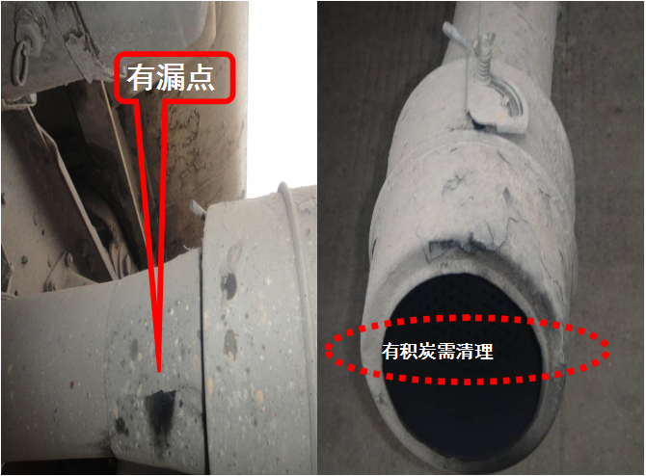
设施、工具、器具

Slide 26
设施、工具、器具

Slide 27
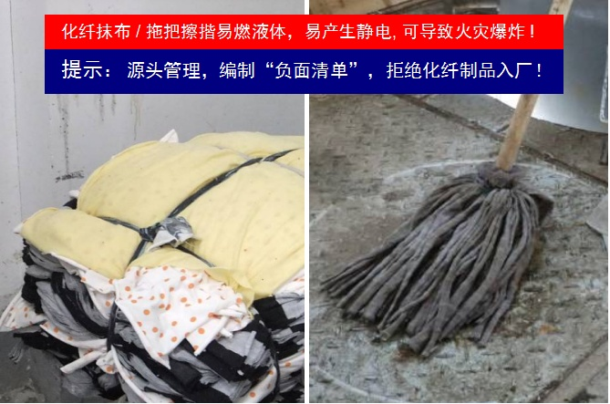
设施、工具、器具
抹布 / 拖把： 不是全棉的！

Slide 28
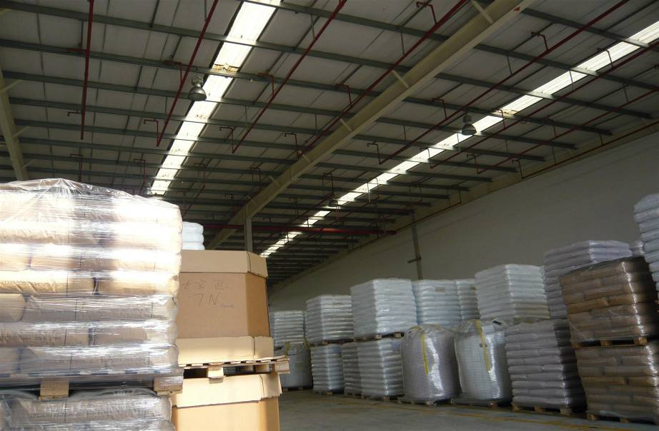
设施、工具、器具
仓库顶棚：采用“易熔、排烟”采光带

Slide 29
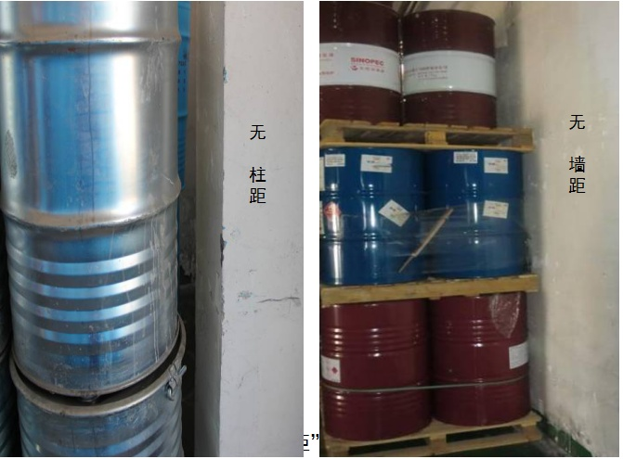
设施、工具、器具
仓库内的“五距”: 做到了吗？

Slide 30
设施、工具、器具
危险化学品库房的堆垛“五距”表 单位：cm
编号，名称 | 墙距 | 柱距 | 垛距 | 顶距 | 灯距
GB15603-1995 《常用化学危险品贮存通则》 | 30-50 | _ | 30-50 | _ | _
GB18265-2000《危险化学品经营企业开业条件和技术条件》 | ＞30 | ＞30 | ＞80 | _ | _
GB17914-1999 《易燃易爆性商品储藏养护技术条件》 | ≥30 | ≥10 | ≥10* | ≥50 | _
GB17915-1999 《腐蚀性商品储藏养护技术条件》 | ≥30 | ≥10 | ≥10* | ≥50 | _
GB17916-1999 《毒害性商品储藏养护技术条件》 | ≥30 | ≥10 | ≥10* | ≥50 | _
1990年公安部第6号令《仓库防火安全管理规则》 | ＞50 | ＞30 | ＞100 | 梁距＞30 | ＞50**
注：* 指性能不互相抵触可以同库混存物品，垛距必须＞100cm。 ** 指灯具下方不准堆物，其垂直下方与储物水平间距。

Slide 31
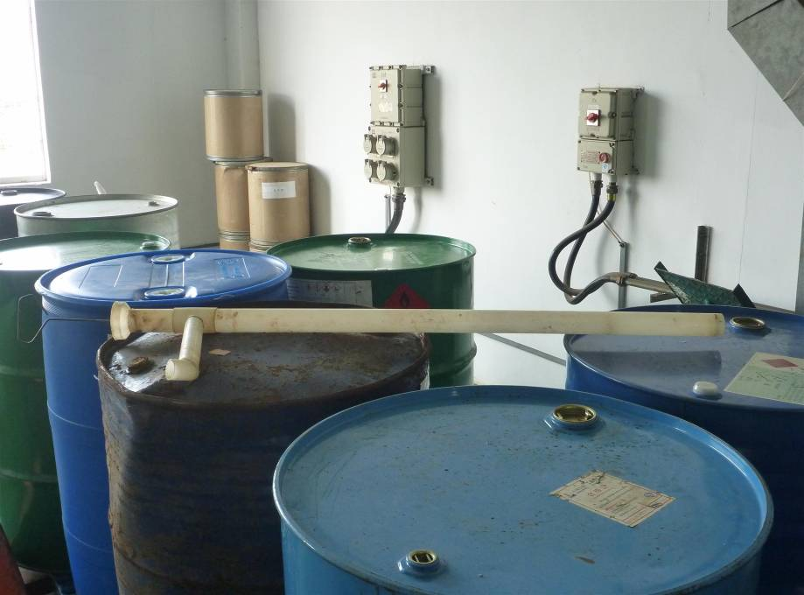
设施、工具、器具
库房 ≠ 车间
化学品库房内：不准从事分装作业！

Slide 32
P
04
art
职业卫生

Slide 33
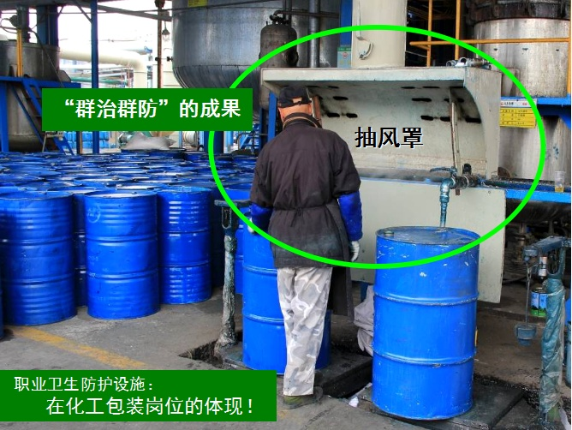
职业卫生

Slide 34
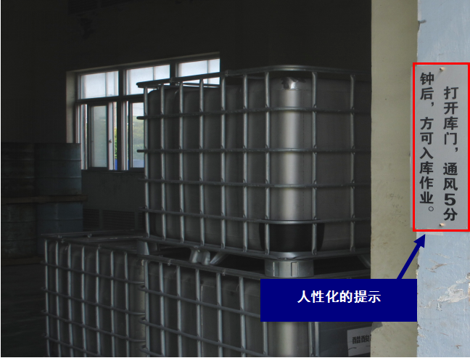
职业卫生

Slide 35
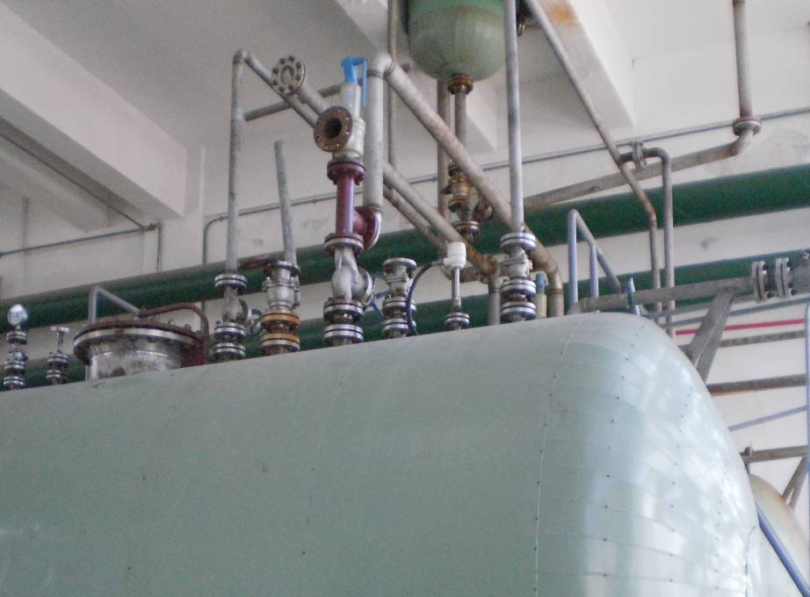
职业卫生
危 险
VCM

Slide 36
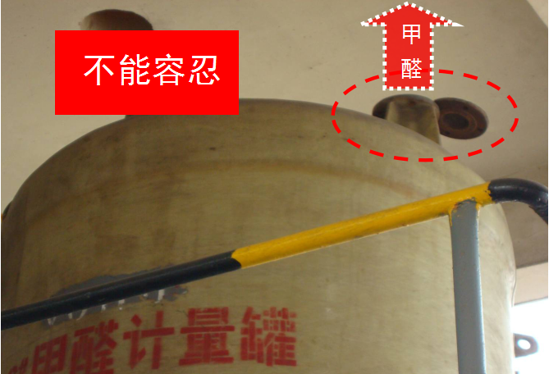
职业卫生
有毒气体: 不应室内放空 !

Slide 37
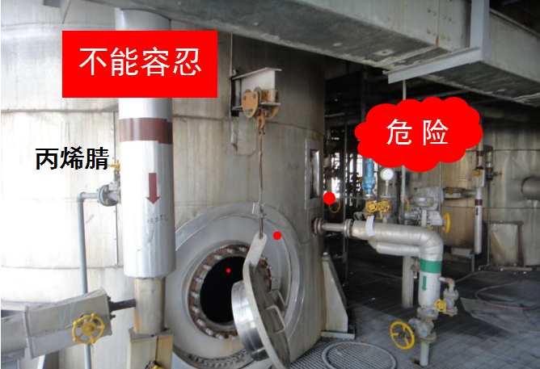
职业卫生
无人值守状态下：打开人孔，异常危险！

Slide 38
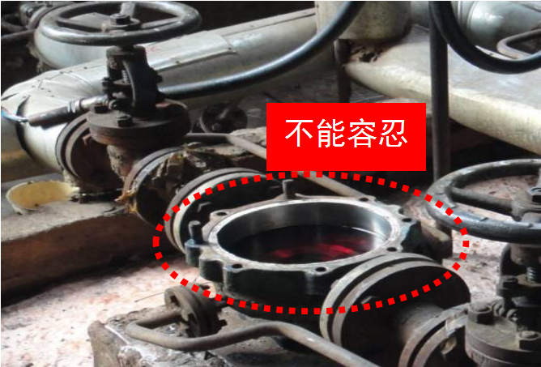
职业卫生
化工维修时：应及时封盖，
减少化学品挥发！

Slide 39
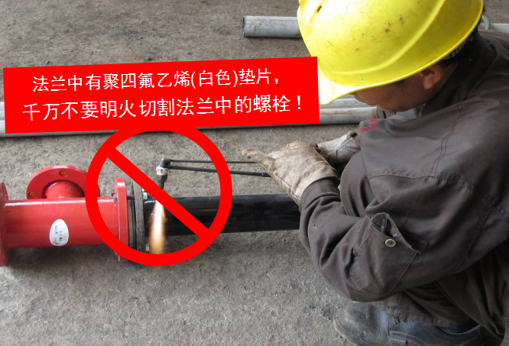
职业卫生
聚四氟乙烯垫片：高温裂解产生剧毒的全氟异丁烯,会致人中毒死亡 !

Slide 40
P
05
art
储运、装卸安全

Slide 41
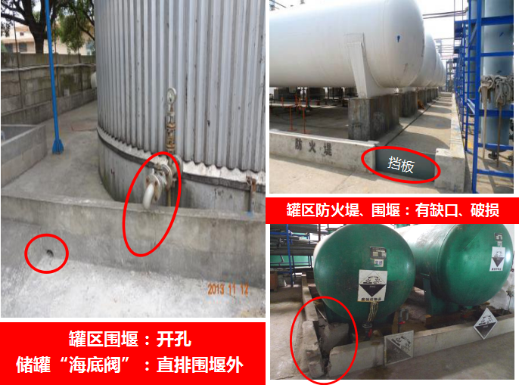
储运、装卸安全

Slide 42
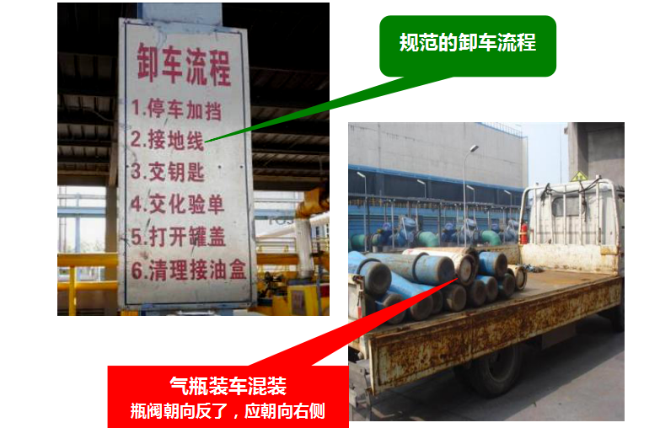
储运、装卸安全

Slide 43
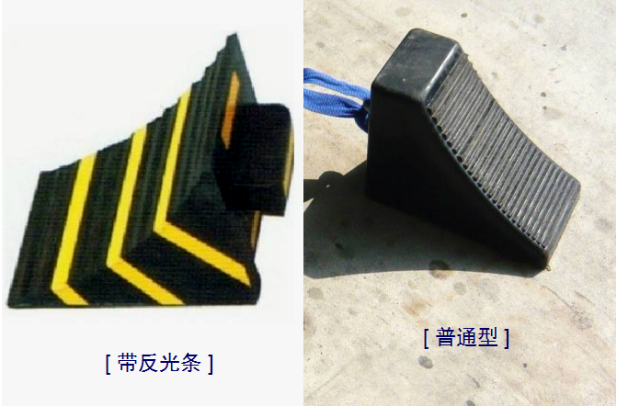
储运、装卸安全
人性化的：车轮止滑块（轮挡）

Slide 44
储运、装卸安全

Slide 45
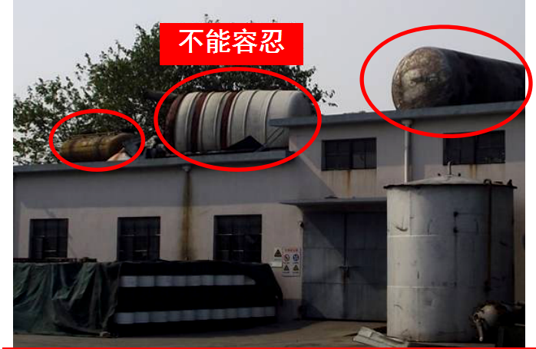
储运、装卸安全
危险化学品仓库: 库顶、库前，违规堆放杂物！

Slide 46
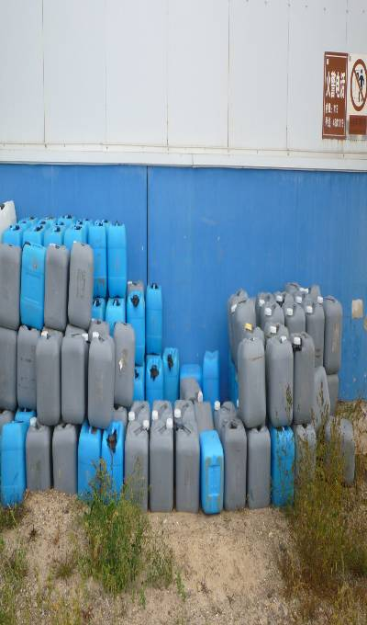
储运、装卸安全
废弃化学品：应及时转送处置单位 !
危 险 ！

Slide 47
储运、装卸安全
有机过氧化物仓库

Slide 48
储运、装卸安全
有机过氧化物
绿色区段：
储存温度 -14 ~ -20℃
黄色区段：
危险温度 5～ -14℃
红色区段：
事故温度 ﹥5℃

Slide 49
P
06
art
其他

Slide 50
其他
判别依据：
GB50160－2008 《石油化工企业设计防火规范》
4.3.8 管架支柱（边缘）、照明电杆 、行道树或标志杆等距道路路面边缘不应小于0.5m。

Slide 51
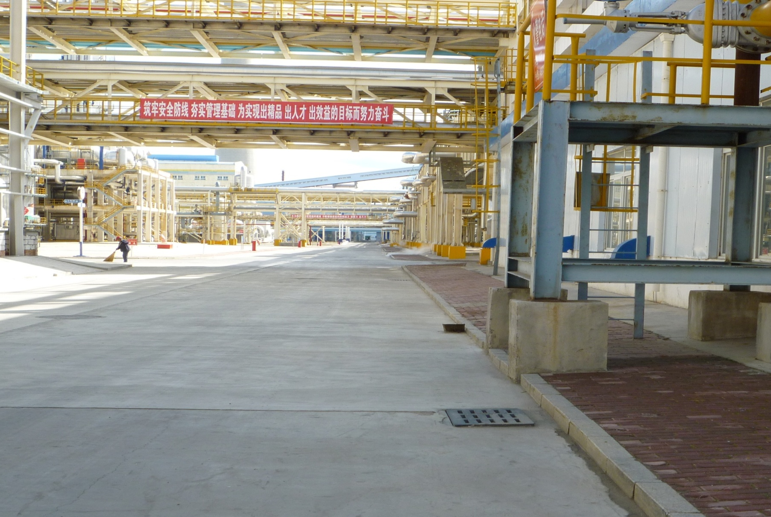
其他
与路边不满足>0.5m间距！

Slide 52
判别依据：
其他
HG20571－2014
《化工企业安全卫生设计规定》
3.2.4 化工企业主要出入口不 应少于两个,并宜位于不同方位。

Slide 53
其他
化工企业： 应设置两个以上的大门！

Slide 54
其他
车间大铁门：竟采取如此固定的方法！

Slide 55
谢谢观看

